Slide 1
NESLİ TÜKENEN
VE
TÜKENMEKTE OLAN
CANLILAR

Slide 2
Bazı nedenlerden dolayı(çoğu insan kaynaklı) birçok canlının türü yok olmuştur ve yok olmaktadır.

Slide 3
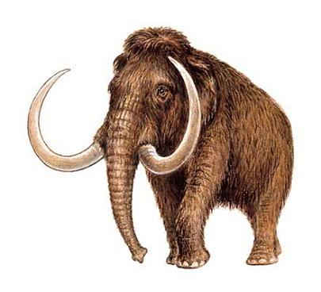
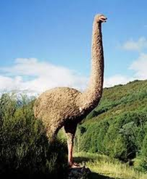
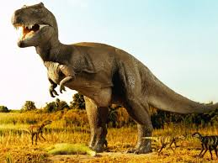
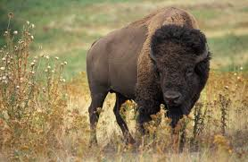
Neslİ tükenmİş canlılar
Mamut, bizon, moa kuşu, dinozor gibi canlılar günümüzde yaşamamaktadır yani nesilleri tükenmiştir.

Slide 4
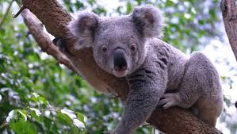
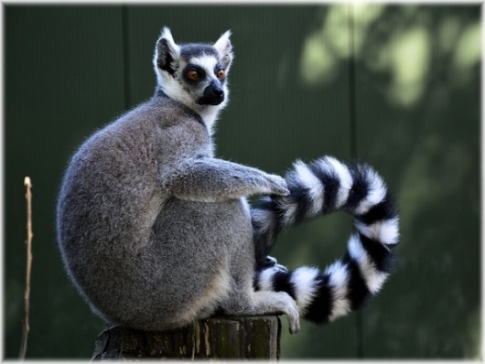
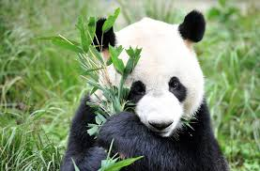
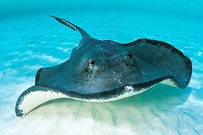
Neslİ tükenmEKTE OLAN canlılar
Şu an dünyada yaşayan panda, kutup ayıları, vatoz, lemur, gri balina, siyah çizgili albatros kuşu, kısa gagalı yunus, Afrika filleri ve koala nesli tükenmek üzere olan canlılardır.
KOALA
LEMUR
PANDA
VATOZ

Slide 5
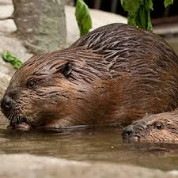
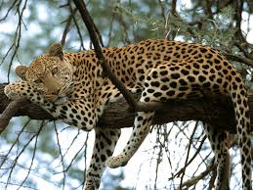
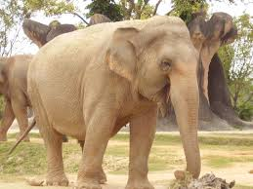
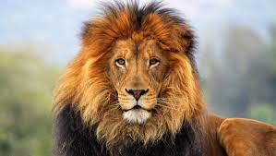
ülKEMİZDE Neslİ tükenmİş canlılar
Önceki yıllarda ülkemizde yaşayan Anadolu leoparı, Asya fili, kunduz, aslan, çita, yaban öküzü, yakalı toy kuşu, Kafkas öküzü, Pars kaplanı, Mersin balığı gibi hayvanlar şuan ülkemizde yaşamamaktadır ve ülkemizde nesli tükenmiştir
Kunduz
Anadolu Leoparı
Asya Fili
Aslan

Slide 6
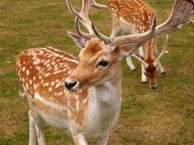
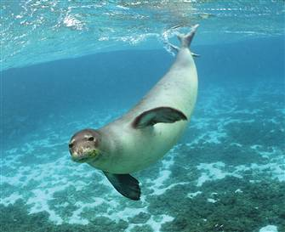
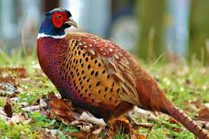
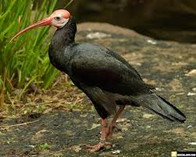
ülKEMİZDE Neslİ tükenmEKTE OLAN canlılar
Şu an ülkemizde yaşayan Akdeniz foku, kelaynak, deniz kaplumbağası, alageyik, boz ayı, sülün, gibi hayvanlar
Kunduz
Akdeniz Foku
Kelaynak
Aslan

Slide 7
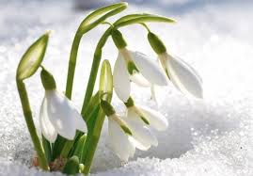
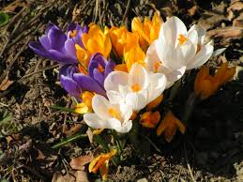
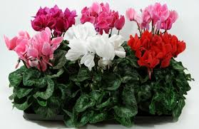
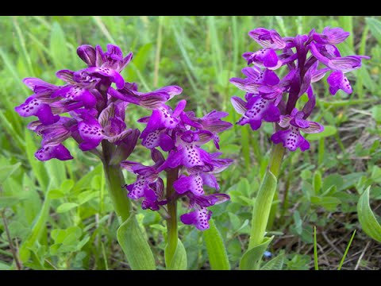
ülKEMİZDE Neslİ tükenmEKTE OLAN canlılar
Fazla toplandıkları için kardelen çiçeği, sıklamen, çiğdem, nergis gibi soğanlı bitkiler ve salep yapımında kullanılan orkide bitkileri nesli tükenmek üzere olan canlılardır.
Kardelen
Nergis
Sıklamen
salep

